Slide 1
Муромский институт (филиал)
федерального государственного бюджетного образовательного учреждения
высшего профессионального образования
«Владимирский государственный университет
имени Александра Григорьевича и Николая Григорьевича Столетовых»
(МИ (филиал) ВлГУ)
КУРСОВАЯ РАБОТА
По дисциплине: «Разработка приложений для мобильных операционных систем» на тему:
«ИНФОРМАЦИОННАЯ СИСТЕМА ТАКСОПАРКА»
Руководитель: Колпаков А.А
Выполнил: Носков М.Ю
Муром, 2024 г.

Slide 2
Android Studio
Была использована в качестве средства разработки базы данных
В данной курсовой работе необходимо было спроектировать информационную систему таксопарка.
KOTLIN
Язык разработки

Slide 3
Предлагаемая тема курсового проекта –
«Система таксопарка» – достаточно актуальна и требует разработки и внедрения современного инструментария для эффективной организации работы таксопарка.
ВВЕДЕНИЕ
Автоматизированные системы обработки данных
являются неотъемлемой частью современных информационных технологий.
Они позволяют эффективно обрабатывать большие объемы информации, распределять вычислительные ресурсы и обеспечивать высокую доступность данных.

Slide 4
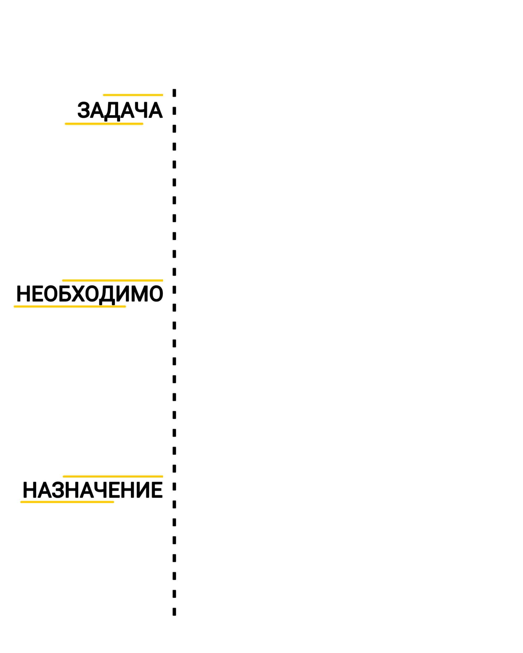
1 АНАЛИЗ ТЕХНИЧЕСКОГО ЗАДАНИЯ
СОЗДАНИЕ АИС ТАКСОПАРКА
В данной курсовой работе поставлена задача создания АИС таксопарка.
Для разработки такой системы необходимы СУБД для создания базы данных и среда разработки для создания интерфейса и функций по работе с БД.
Проектируемый продукт будет использоваться клиентами, использующие услуги автотранспорта.
СУБД
создание базы данных
Среда разработки
создание интерфейса и функций по работе с БД
Использование клиентами, использующие услуги автотранспорта

Slide 5
ОПИСАНИЕ ПРЕДМЕТНОЙ ОБЛАСТИ
Это включает в себя просмотры сведений об автомобилях, заказах и бронированиях.
Приложение будет показывать текущий статус заказов конкретного пользователя.
Пользователь должен иметь возможность зарегистрироваться и авторизоваться в приложении, для дальнейшего создания заказов и бронирований.
Приложение должно работать с задачами таксопарка.

Slide 6

РАЗРАБОТКА МОДЕЛЕЙ ДАННЫX
2.1 Разработка концептуальной модели данных
2.2 Разработка логической и физической модели данных

Slide 7
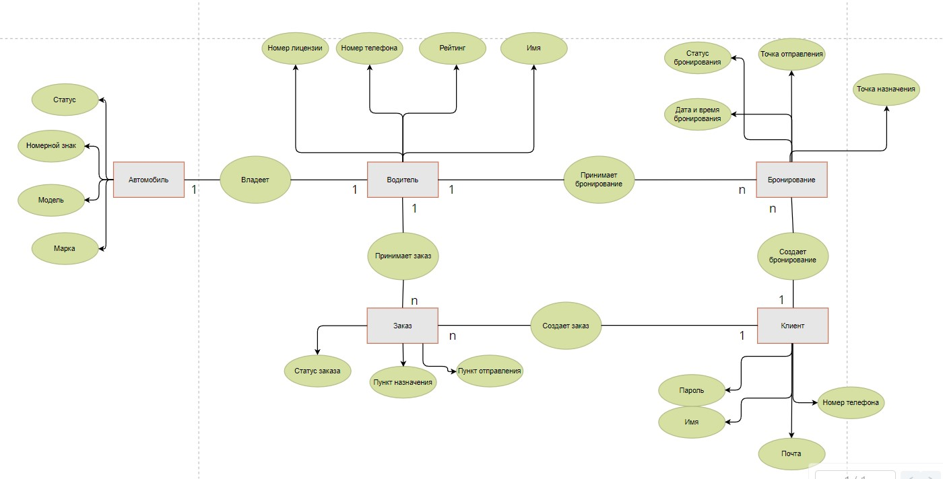
2.1 Разработка
концептуальной модели данных

Slide 8
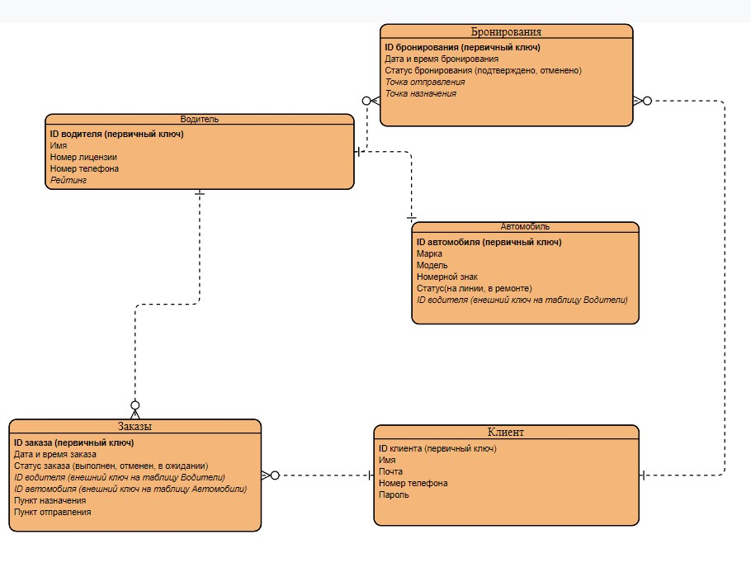
2.2 Разработка логической и физической модели данных
ЛОГИЧЕСКАЯ
МОДЕЛЬ ДАННЫХ

Slide 9
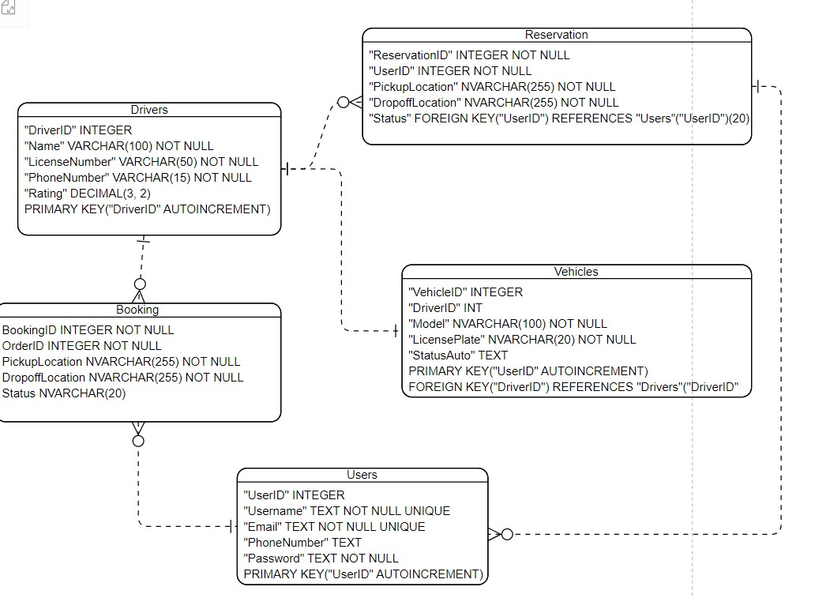
2.2 Разработка логической и физической модели данных
ФИЗИЧЕСКАЯ
МОДЕЛЬ ДАННЫХ

Slide 10


3 РАЗРАБОТКА АЛГОРИТМОВ

Slide 11

Таблица автомобилей:
Пример получения данных об автомобилях:
val cursor = mDb.rawQuery("SELECT * FROM Vehicles", null)
cursor.use {
while (it.moveToNext()) {
val vehicle = HashMap<String, Any>()
vehicle["Model"] = it.getString(it.getColumnIndex("Model"))
vehicle["LicensePlate"] = it.getString(it.getColumnIndex("LicensePlate"))
vehicle["StatusAuto"] = it.getString(it.getColumnIndex("StatusAuto"))
orders.add(vehicle)
} }
Разработка алгоритмов

Slide 12
val sharedPreferences = getSharedPreferences("TaxiParkPrefs", MODE_PRIVATE)
with(sharedPreferences.edit()) {
putString("Логин", userNameText)
putString("Почта", emailText)
putString("Номер телефона", phoneNumberText)
apply()
}
Toast.makeText(this, "Вы успешно зарегистрировались", Toast.LENGTH_SHORT).show()
finish() // Закрытие экрана регистрации
} else {
// Если какие-то поля пустые
Toast.makeText(this, "Пожалуйста, заполните все поля", Toast.LENGTH_SHORT).show()
}
НАСТРОЙКА МОДЕЛИ ПОЛЬЗОВАТЕЛЯ
override fun onCreate(savedInstanceState: Bundle?) {
super.onCreate(savedInstanceState)
setContentView(R.layout.activity_registration)
dbHelper = DbHelepr2(this)
val username = findViewById<EditText>(R.id.username)
val db = dbHelper.writableDatabase
val query = "INSERT INTO Users (Username, Email, PhoneNumber, Password) VALUES (?, ?, ?, ?)"
val stmt = db.compileStatement(query)
stmt.bindString(1, userNameText)
stmt.bindString(2, emailText)
stmt.bindString(3, phoneNumberText)
stmt.bindString(4, passwordText)
stmt.executeInsert()

Slide 13
Основные компоненты приложения
MainActivity
главная активность, с кнопками для навигации по различным разделам (машины, водители, заказы, профиль).
AuthActivity
экран авторизации пользователя.
RegistrationActivity
экран регистрации нового пользователя.
BookingsActivity
экран для отображения бронирований.
ProfileActivity
экран для отображения профиля пользователя.
DbHelepr2
класс для работы с базой данных SQLite.
Руководство программиста
Приложение включает в себя работу с базой данных, аутентификацию и регистрацию пользователей, а также функциональность для работы с бронированиями и профилями пользователей.
Руководство охватывает основные моменты работы с каждым компонентом приложения, начиная с создания базы данных и заканчивая обработкой пользовательского интерфейса.

Slide 14
Работа с базой данных:
DbHelepr2 — это класс для работы с базой данных SQLite. Он выполняет несколько ключевых функций:
Создание и копирование базы данных.
База данных копируется из ассетов в файловую систему устройства при первом запуске приложения.
Обновление базы данных.
Если версия базы данных изменяется, происходит ее обновление.
Запросы к базе данных.
Класс выполняет SQL-запросы для работы с данными пользователей и бронированиями.
Основные методы:
openDataBase(): открывает базу данных для чтения и записи.
getUserByUsernameAndPassword(): проверяет, существует ли пользователь с указанным логином и паролем.
getUserIdByUsername(): возвращает ID пользователя по логину.
createBooking(): создает запись о новом бронировании.
getUserBookings(): возвращает список бронирований пользователя.
checkTableExists(): проверяет существование таблицы в базе данных.
Основные задачи класса:
Инициализация и создание базы данных.
Копирование базы данных из активов, если база еще не существует.
Обновление базы данных при изменении версии.
Предоставление методов для выполнения SQL-запросов к базе данных, таких как создание записей и извлечение информации.
Руководство программиста
Методы класса
1. init (Конструктор)
init {
copyDataBase() // копирует базу данных, если она еще не существует
readableDatabase // открывает базу данных в режиме чтения
}
В конструкторе класса вызывается метод copyDataBase(), который проверяет, существует ли база данных. Если она не существует, метод копирует ее из ассетов.
readableDatabase инициирует создание базы данных, если она еще не была создана, и затем закрывает ее.

Slide 15
Руководство пользователя для мобильного приложения
поможет освоиться с основными функциями и страницами нашего Android-приложения. В нем описаны ключевые экраны и действия, которые доступны пользователю.
Главная страница (MainActivity)
На главной странице приложения вы увидите:
Логотип приложения
расположен в верхней части экрана. Это изображение представляет бренд и является визуальным элементом интерфейса.
2. Кнопки навигации
Водители
откроет раздел, посвященный водителям.
Автомобили
откроет раздел с информацией о доступных автомобилях.
Мои заказы
перейдет к списку ваших заказов.
Бронирования
откроет раздел с вашими активными бронированиями.
Мой профиль
перейдет к вашему личному профилю.
Руководство пользователя
Страница авторизации
Поле для ввода логина
введите ваш логин для входа в систему.
Поле для ввода пароля
введите ваш пароль.
Кнопка «Войти»
после ввода логина и пароля, нажмите эту кнопку, чтобы войти в приложение.
Если вы еще не зарегистрированы, можете создать новый аккаунт, перейдя по кнопке регистрации на главной странице.

Slide 16
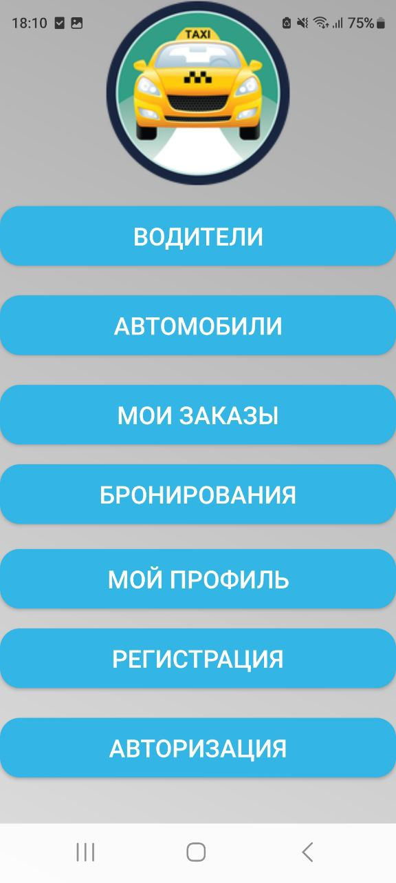
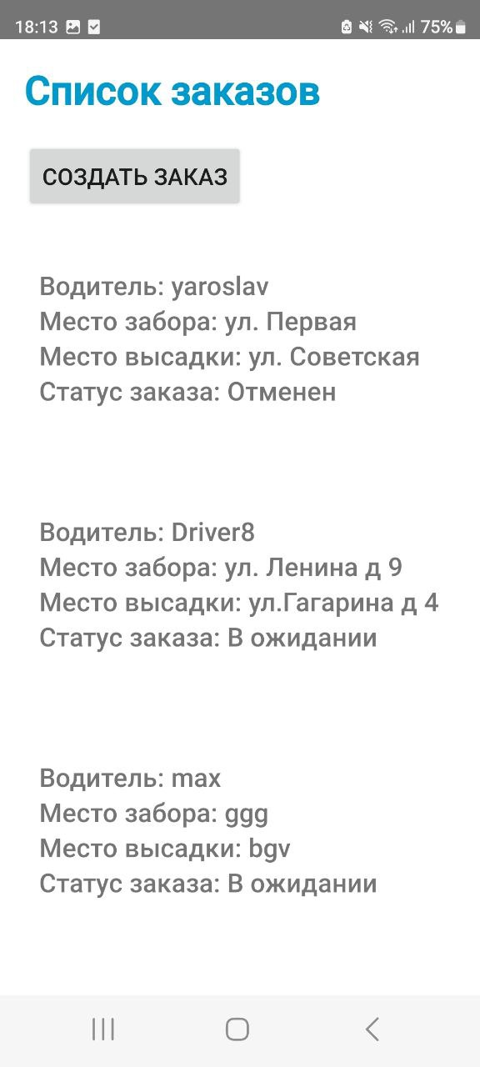
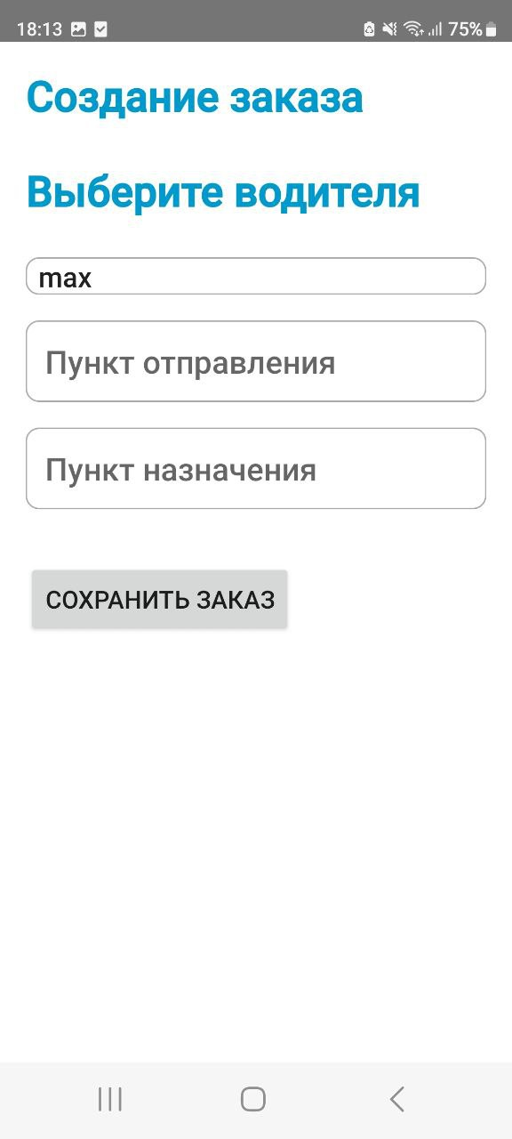

Slide 17
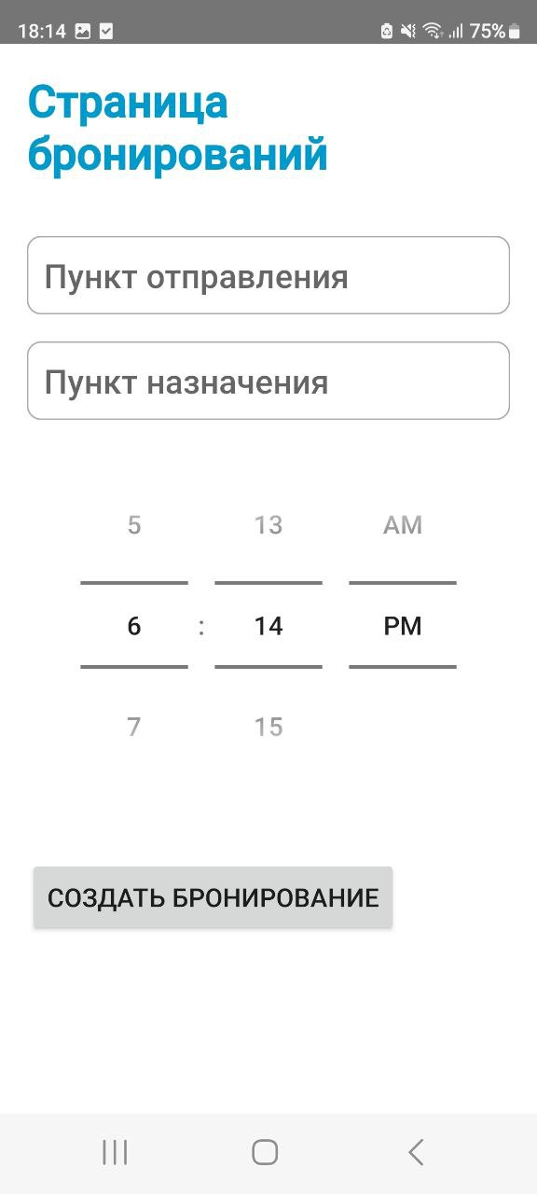
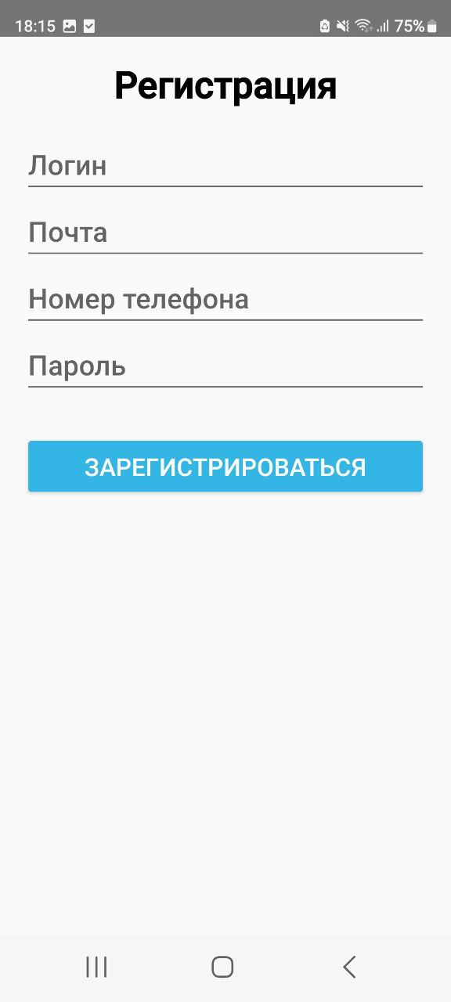
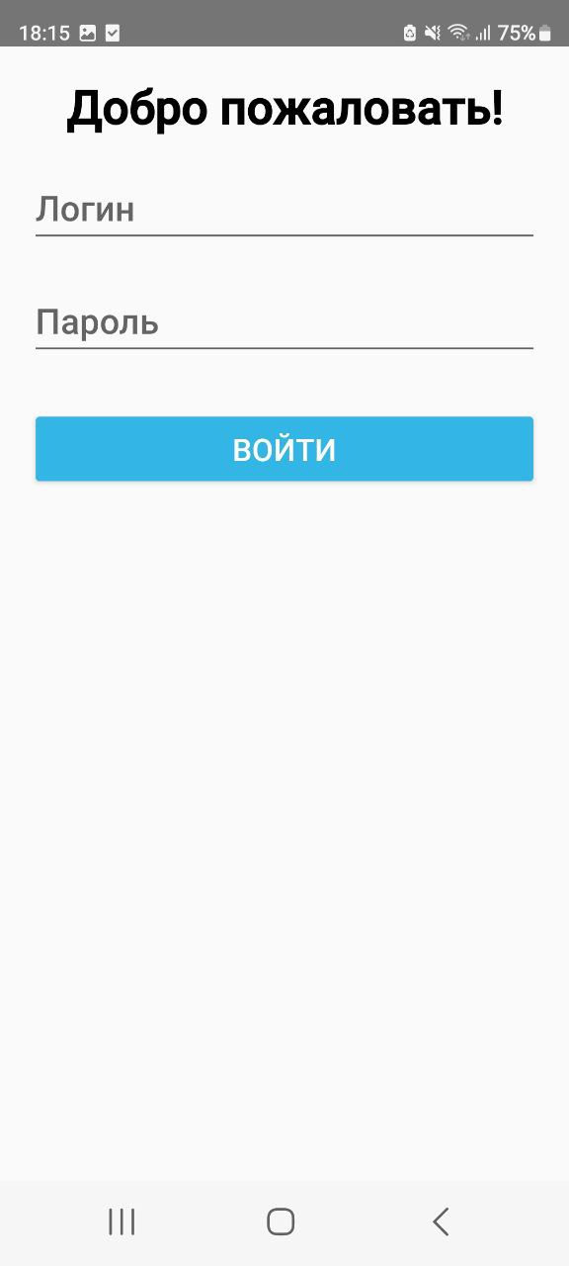

Slide 18


В процессе разработки было создано клиенто- ориентированное приложение для просмотра сведений об автомобилях, заказах и бронирований. Также создан функционал регистрации и авторизации, для создания заказов и бронирований для конкретного пользователя.

Slide 19
Муромский институт (филиал)
федерального государственного бюджетного образовательного учреждения
высшего профессионального образования
«Владимирский государственный университет
имени Александра Григорьевича и Николая Григорьевича Столетовых»
(МИ (филиал) ВлГУ)
КУРСОВАЯ РАБОТА
По дисциплине: «Разработка приложений для мобильных операционных систем» на тему:
«ИНФОРМАЦИОННАЯ СИСТЕМА ТАКСОПАРКА»
Руководитель: Колпаков А.А
Выполнил: Носков М.Ю
Муром, 2024 г.

